Slide 1
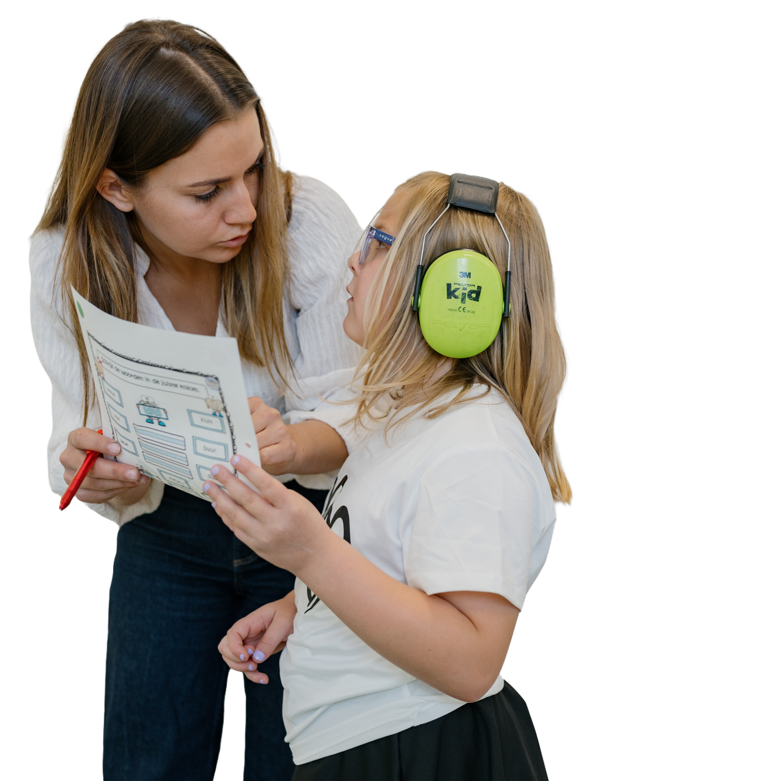
VERBINDEN
VERSTERKEN
VOORUIT KIJKEN
Het clb als scholengroep nabije partner

Slide 2
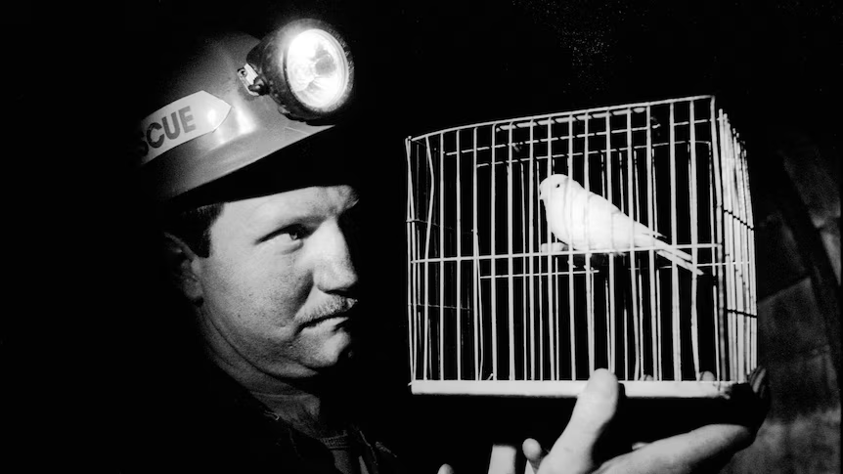
VERBINDEN
DE KANARIE IN DE KOOLMIJN

Slide 3
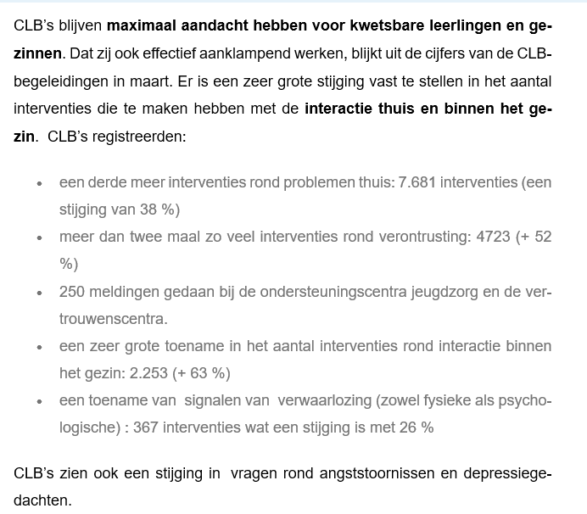

Persbericht
23/04/2020

Slide 4
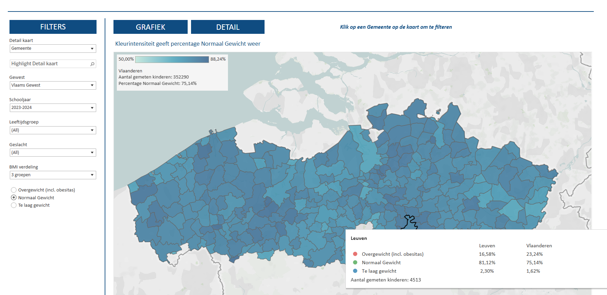
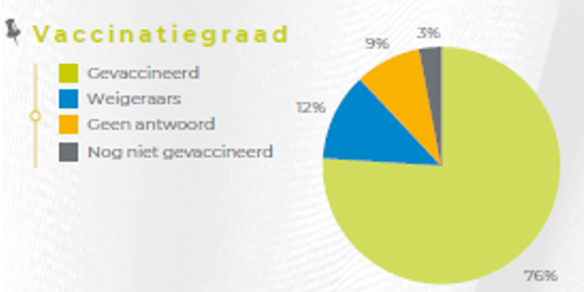


Slide 5



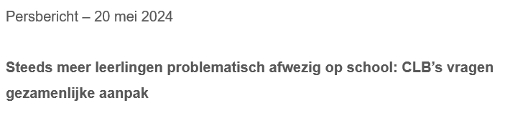
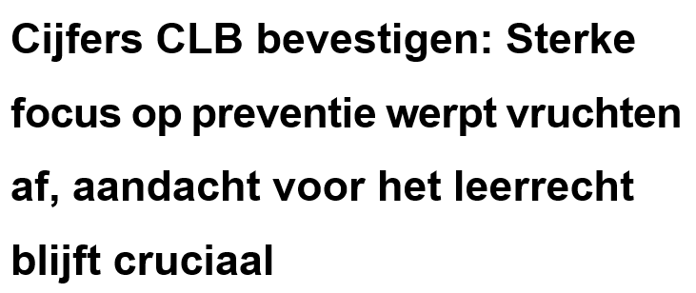
Onze kanarie vandaag: leerrecht onder druk

Slide 6

COMPLEXE PROBLEMEN
VRAGEN OM
SAMENWERKING

Slide 7
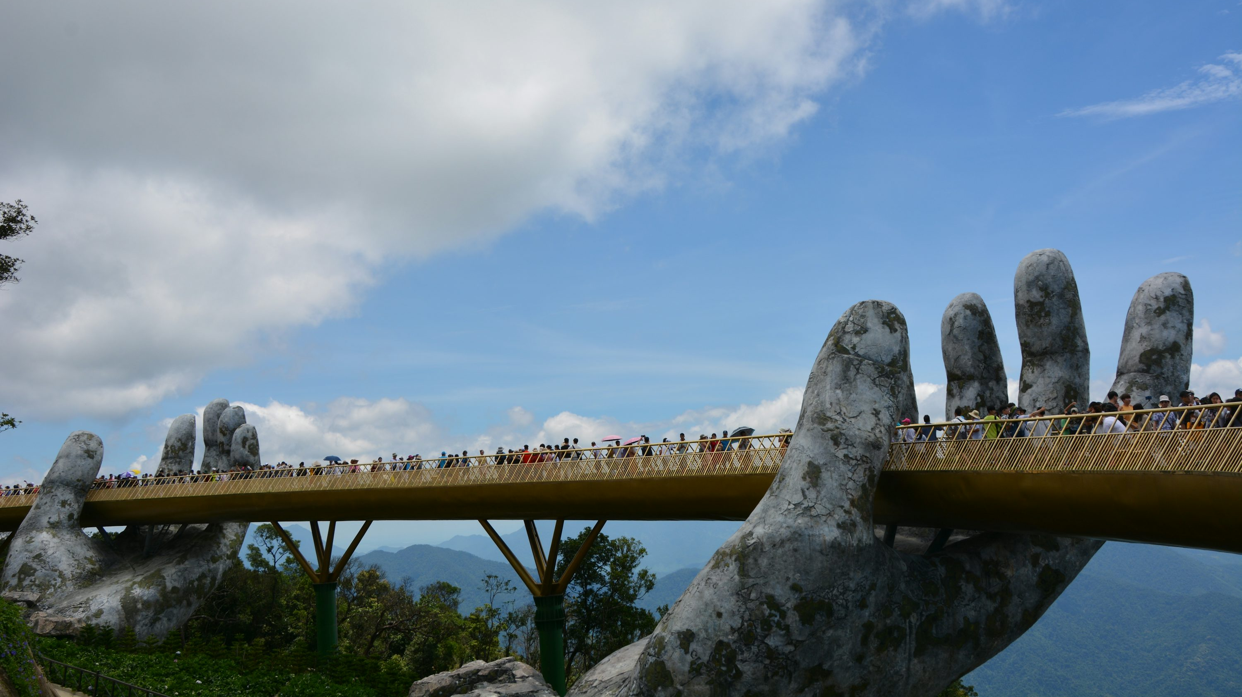
VERSTERKEN
HET CLB ALS BRUGGENBOUWER

Slide 8



EERSTELIJNSPSYCHOLOGISCHE ZORG (ELP)

Slide 9
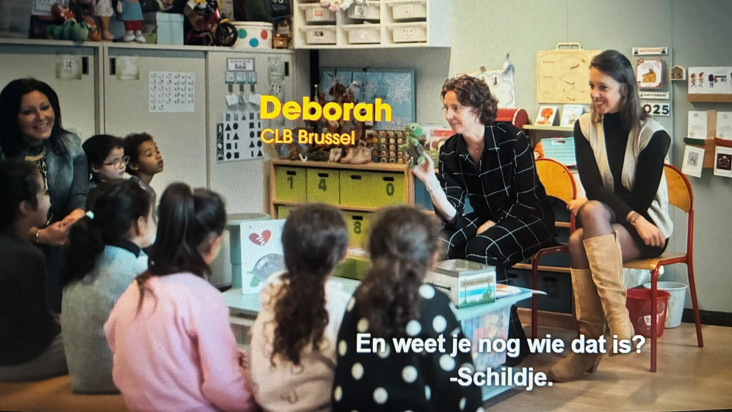
EZRA

Slide 10
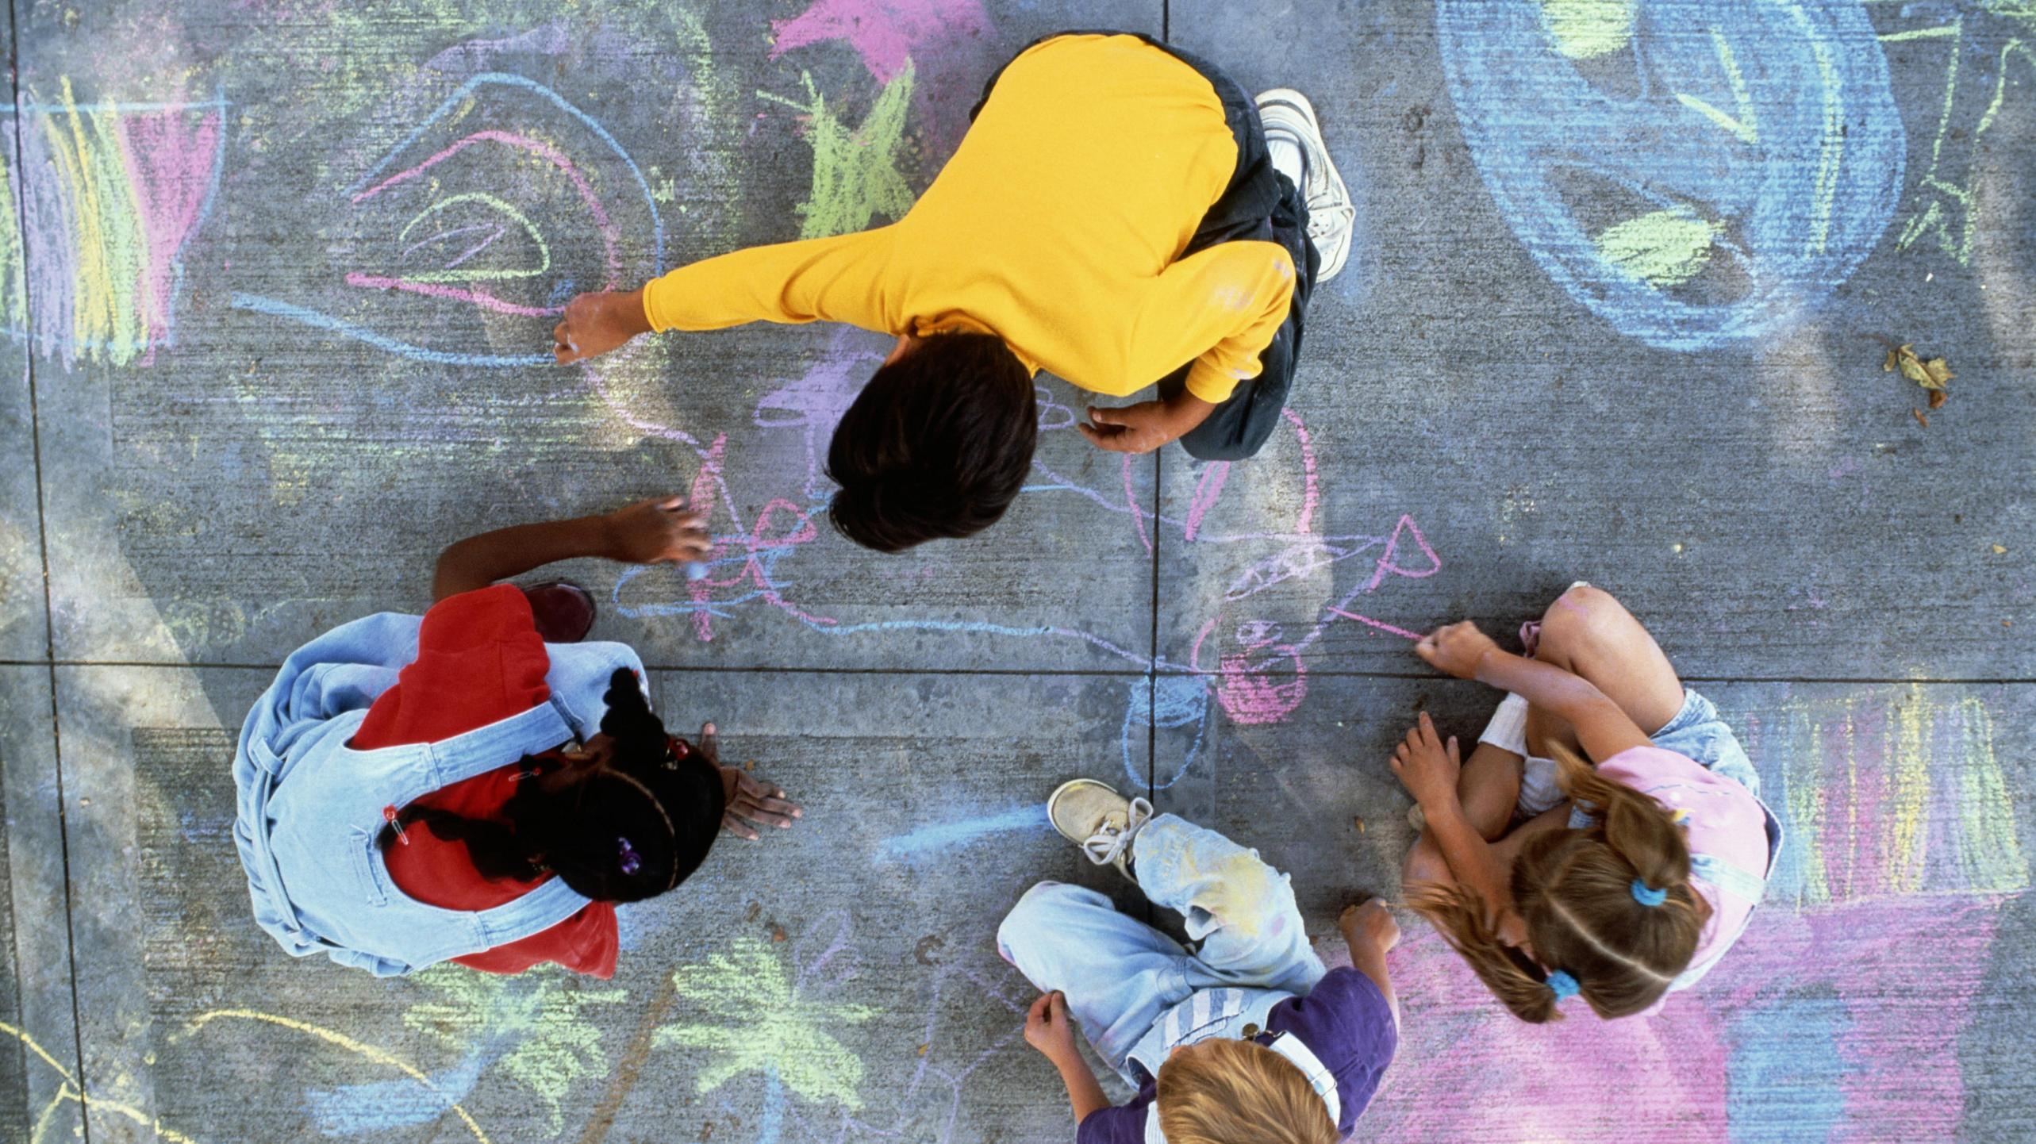
SCHOLEN
VOOR
IEDEREEN

Slide 11

VOORUIT KIJKEN
HET CLB ALS RADAR

Slide 12



PREVENTIE
LEERRECHT
1+1 = 3
SPEERPUNTEN VOOR DE TOEKOMST

Slide 13
Wat kunnen CLB’s en welzijnsvoorzieningen voor elkaar betekenen?
COMPLEMENTAIRE EXPERTISE VANUIT GEDEELDE AMBITIE
BLIK VERRUIMEN
STRATEGISCHE BELEIDSVOERING

Slide 14
SAMEN KANSEN CREEËREN

